Slide 1
ОТЧЕТ ОТДЕЛА ПОТРЕБИТЕЛЬСКОГО РЫНКА ТОВАРОВ, УСЛУГ и ЦЕНООБРАЗОВАНИЯ
ЗА 2025 год

Slide 2
Конституцией
Российской Федерации
Нормативными правовыми актами Президента и Правительства
Российской Федерации
Федеральными и
областными Законами
Решениями районной Думы МО
«Заларинский район»
Постановлениями и распоряжениями главы администрации МО «Заларинский район»
Уставом МО «Заларинский район»
Отдел в своей деятельности руководствуется

Slide 3
ФУНКЦИИ ОТДЕЛА
Создание условий для обеспечения жителей
Заларинского муниципального округа услугами
торговли, общественного питания и бытового
обслуживания
Формирование дислокаций хозяйствующих субъектов,
независимо от их организационно-правовой формы и
формы собственности
I. В сфере потребительского рынка
Участие в организации и проведении выставок,
ярмарок, выездной торговли, проводимых конкурсах
Осуществление мониторинга обеспеченности населения
торговыми площадями – в торговле, посадочными
местами – в общественном питании, рабочими местами –
в бытовом обслуживании
Анализ состояния потребительского рынка

Slide 4
Проведение мониторинга ценовой ситуации на основные
продовольственные товары
Формирование предложений по ценовой политике и ее
реализации, методам государственного регулирования и
уровню цен на продукцию и услуги, утверждаемых
администрацией
II. В сфере ценообразования
Подготовка и предоставление информаций об изменениях
размера платы граждан за коммунальные услуги,
связанного с устанавливаемыми (установленными)
тарифами для населения коммунальных услуг по
Заларинскому муниципальному округу
Предоставление муниципальной услуги «Установление
тарифов на услуги, предоставляемые муниципальными
предприятиями и учреждениями»

Slide 5
Осуществлять рассмотрение жалоб потребителей,
консультирование их по вопросам защиты законных
интересов и прав потребителей
Принимать участие в проведении месячников,
организованных на территории Иркутской области в
рамках качества и безопасности реализуемой продукции
и защиты прав потребителей
III. В сфере защиты прав потребителей
Организация взаимодействия с заинтересованными
службами:ТО Роспотребнадзором, ТО Россельхознадзором,
МО МВД России «Заларинский», службой Ветеринарии ИО,
Зиминской СББЖ, ОНД МЧС России ИО по Заларинскому
району
Проведение «горячей линии» и разъяснительной
работы в рамках проведения месячников
по качеству товаров

Slide 6
Отдел осуществляет свою деятельность во взаимодействии с
Территориальными
органами федеральных
служб, осуществляющими
свою деятельность
на территории района
Отделами и
подразделениями
администрации Заларинского муниципального округа
1
2
Организациями,
союзами,
ассоциациями
Представителями иных
хозяйствующих субъектов,
независимо от их организационно-правовых форм и форм собственности,
осуществляющих деятельность на территории Заларинского муниципального округа
3
4

Slide 7
Состояние потребительского рынка
Потребительский рынок Заларинского муниципального округа достаточно активно развивается. В настоящее время в Заларинском округе работают крупные торговые ритейлерские сети федерального, регионального уровня, такие как мультиформатная сеть «Магнит», «Пятерочка», «Абсолют». Представлены 2 дискаунта торговых сетей (продовольственные и частично непродовольственные товары) «Светофор» и «Хлеб-Соль», Непродовольственный сегмент представлен такими марками как «ДНС», «Сеть техники». Отвечая на запросы потребителей, расширяются такие каналы продаж как интернет торговля Wildberries, OZON.
Важнейшим направлением развития потребительского рынка и услуг является совершенствование его инфраструктуры, предусматривающее создание комфортных условий проживания населения по месту жительства, повышение качества и культуры обслуживания.
Потребительский рынок Заларинского округа по состоянию на 01.01.2026г. представляет собой развитую сеть предприятий торговли, общественного питания и бытовых услуг различных типов и видов, которая включает
255 объектов (на 01.01.2026г. – 19250,5) объекта, в том числе:
- 4 супермаркета, торговой площадью 2876 кв.м,
- 88 минимаркетов (магазинов «У дома», «Продукты», торговой площадью 5377,3 кв.м,
- 117 универсальных и специализированных (ТПС) магазинов, в том числе расположенных в торговых комплексах и центрах, торговой площадью 10737,2кв.м,
- 30 не продовольственных, торговой площадью 10737,2кв.м
- 2 объектов нестационарной торговли круглогодичного размещения,
- 6 торговые центры, дома,
- 13 павильонов,
- 2 объекты мобильной торговли
- 69 предприятия общественного питания, с числом посадочных мест 2775
- 69 объектов бытового обслуживания

Slide 8
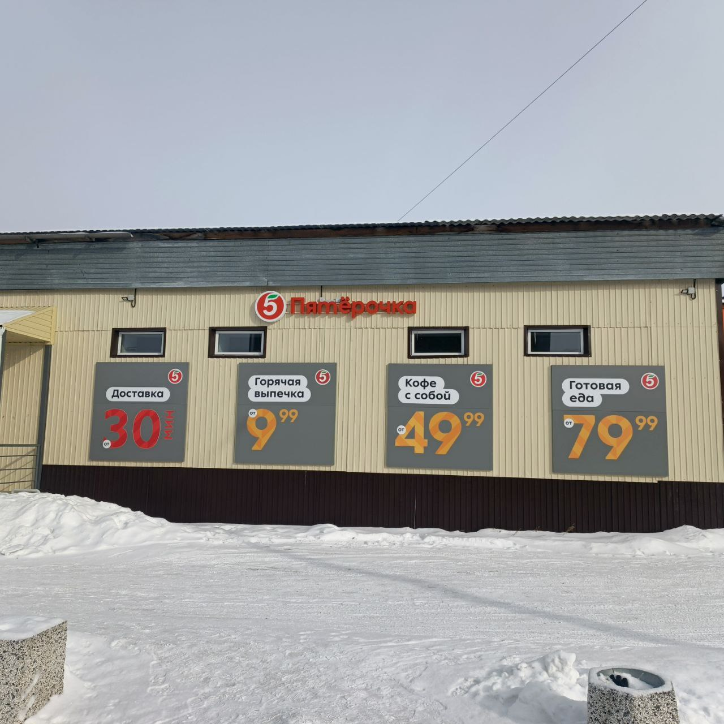
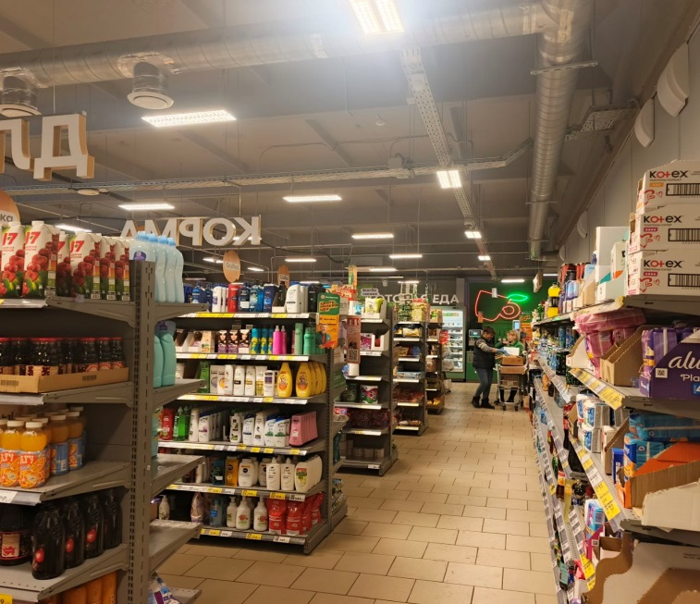
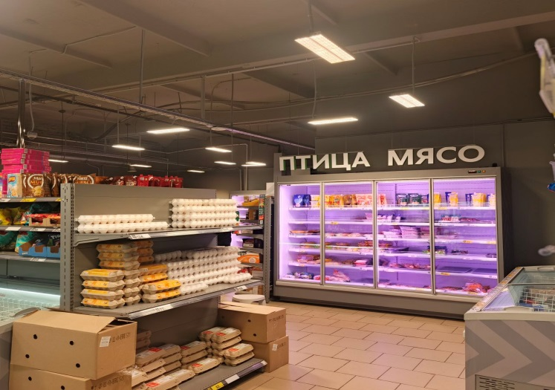
В 2025 году открылись объекты торговли
Магазин «ПЯТЕРОЧКА» п. Тыреть

Slide 9
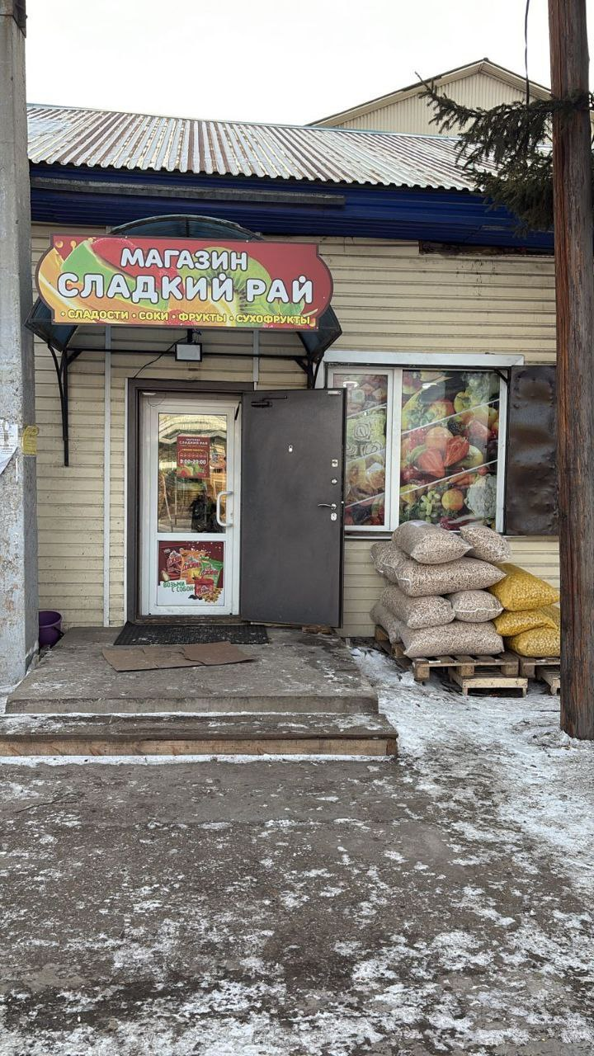
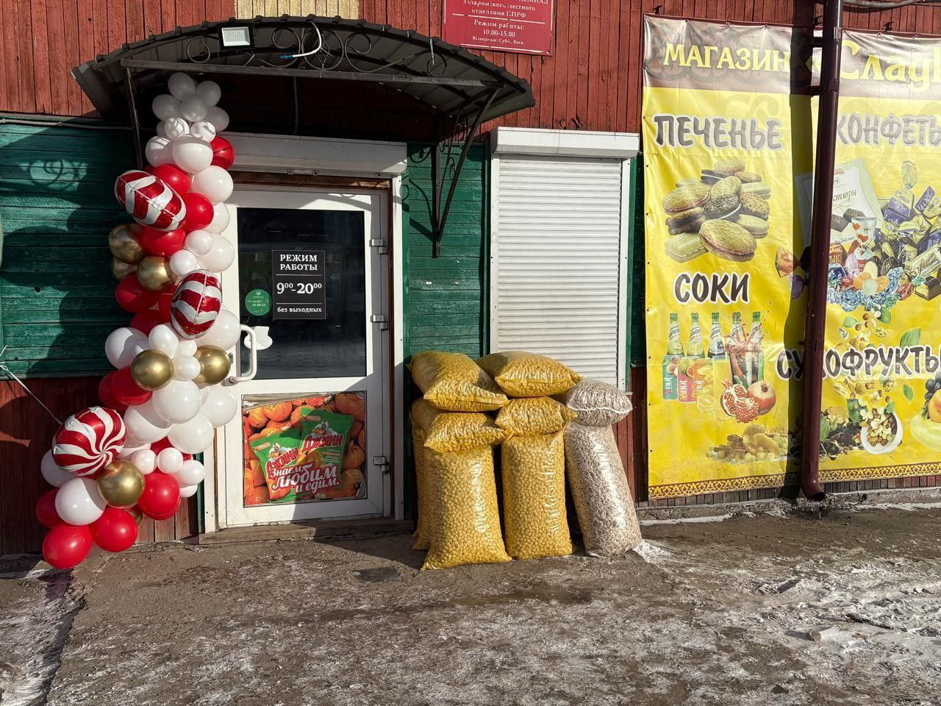
В 2025 году открылись объекты торговли
Магазин
«Сладкий рай»

Slide 10
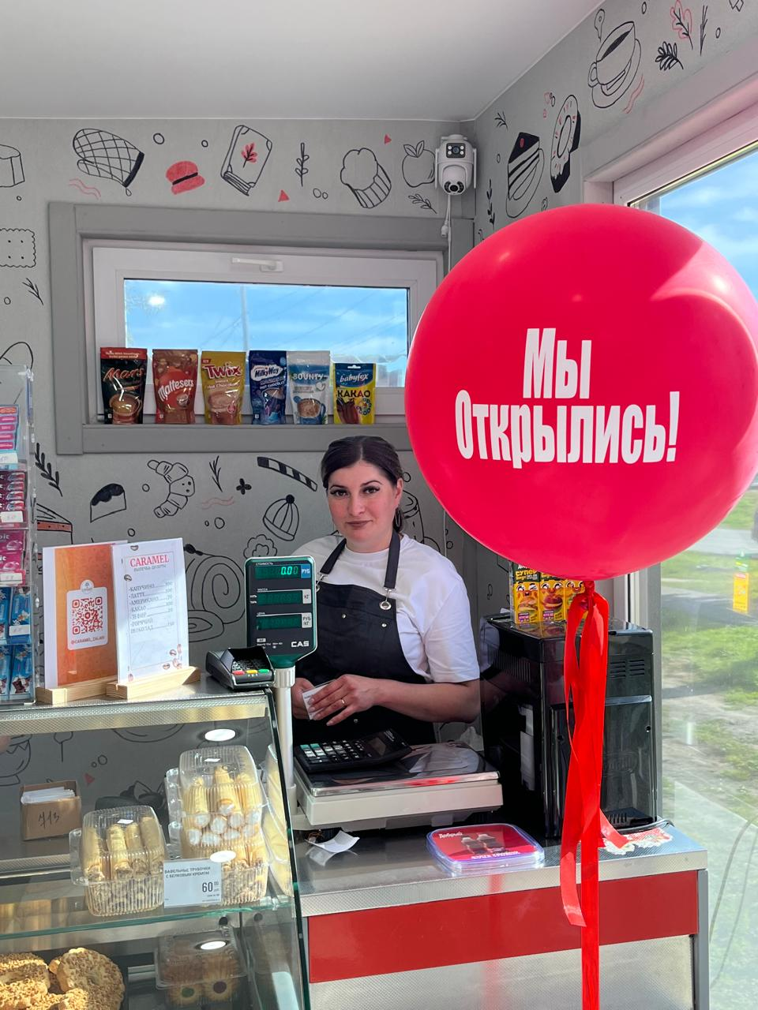
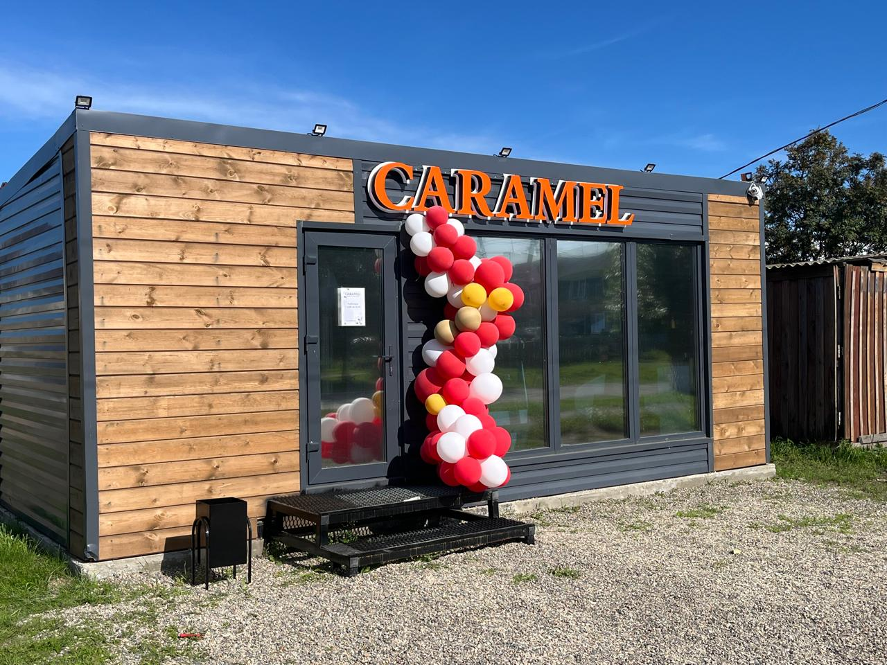
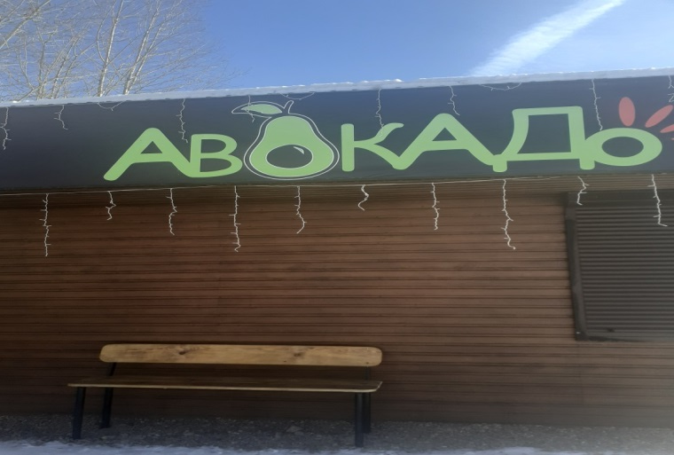
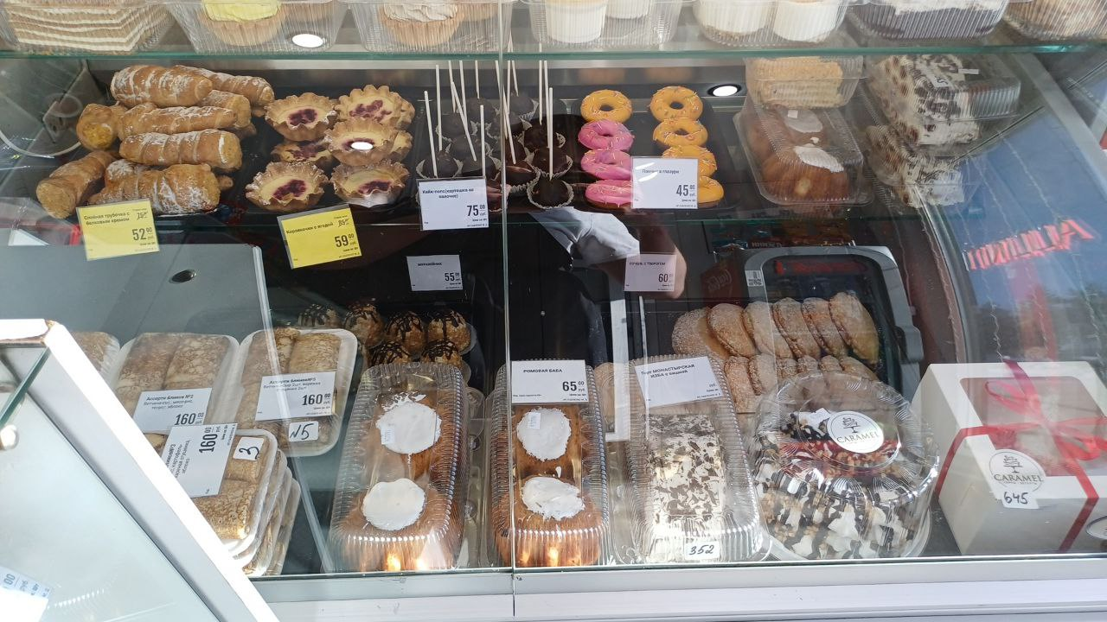
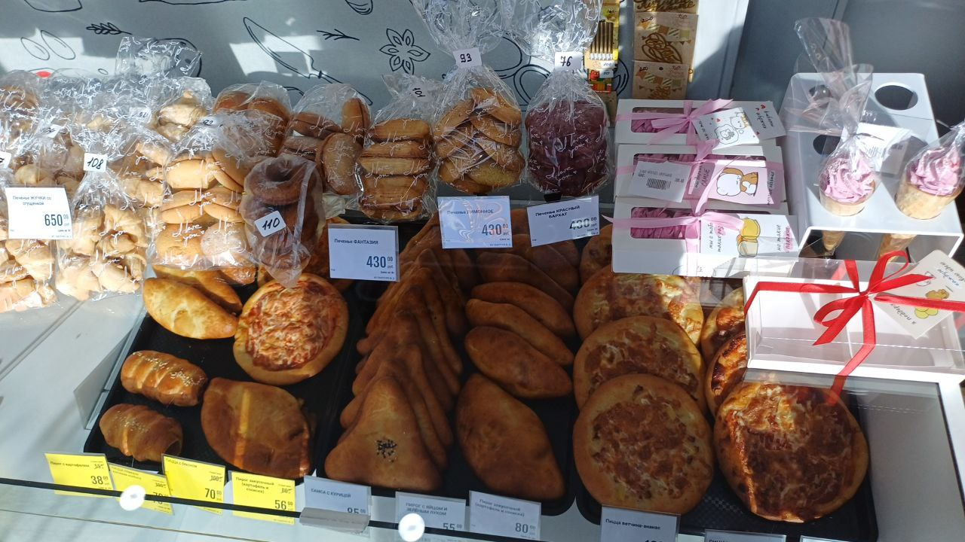
ОТКРЫТИЕ ОБЪЕКТОВ ОБЩЕСТВЕННОГО ПИТАНИЯ

Slide 11
Наличие сети объектов торговли на 01.01.2026 г.

Slide 13
Численность работающих в сфере потребительского рынка за 2022 г.- 2025 годы

Slide 14
Мониторинг заработной платы
в сфере торговли за 2024 г.- 2025 г.

Slide 15
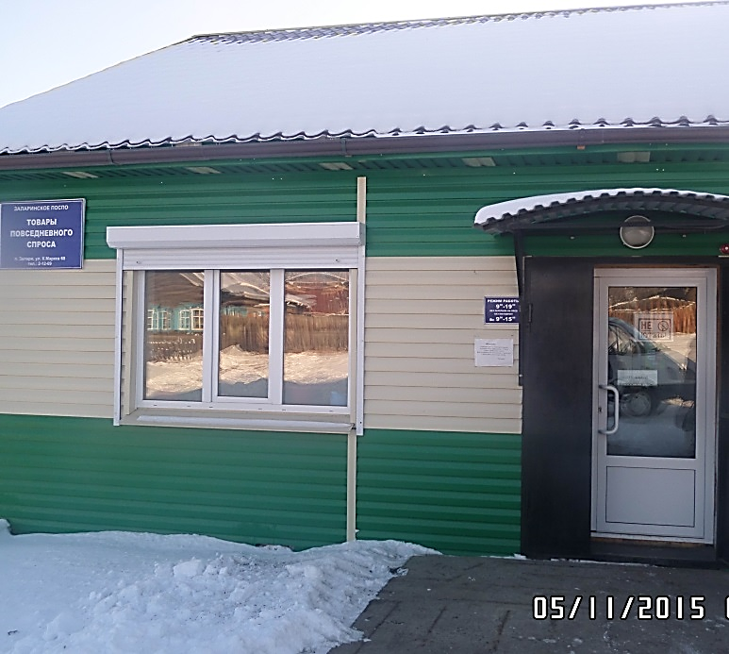
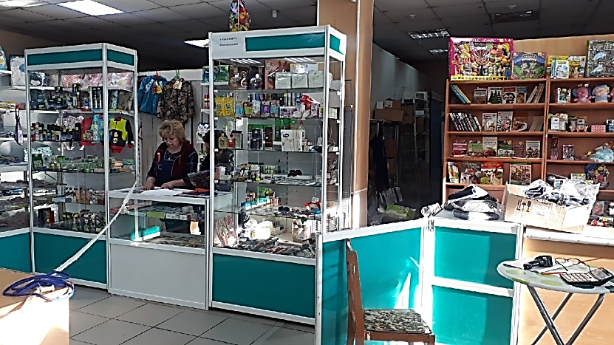
Потребительская кооперация района
На территории Заларинского муниципального округа по состоянию на 01.01.2026г. осуществляют деятельность 11 магазинов потребительской кооперации, что составляет 5,2% от общего количества магазинов в районе.
В населенных пунктах: Жизневка, Халты, Мостовка – это единственные магазины для жителей.
В Заларинском ПОСПО - 5 магазинов, это магазины ТПС в п. Залари – 2 («Колос» и магазин №8 на ул. Геологическая, 1-1), в населенных пунктах : с. Новочеремхово, д. Илганское, д. Романово. В отчетном периоде из-за постоянных убытков, и как требующие капитального ремонта, были закрыты и проданы: магазин №6, контора ПОСПО, полученные средства были направлены на приобретение товаров и погашение задолженности. Магазин в с. Бажир с декабря 2024 года выставлен на продажу.
В Заларинском ТПК (торгово-потребительский кооператив) магазины расположены в 6 населенных пунктах: Сорты, Жизневка, Бабагай, Халты, Черемшанка, Мостовка. За истекший период не удалось сохранить все магазины: пожаром в ноябре 2024 года причинен ущерб зданию магазина ТПС в с. Бабагай, ведутся ремонтные работы; в д. Жизневка магазин работает до 14 часов (продавец приезжает из уч. Халты); в д. Мостовка магазин законсервирован на зимний период.
Магазин ТПС с. Новочеремхово
Магазин «Универмаг»

Slide 16
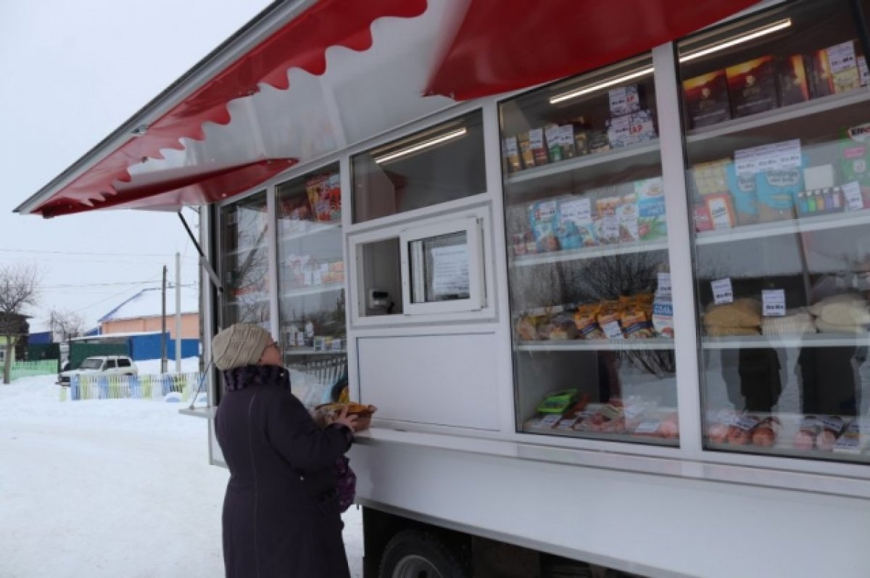
Выездная торговля
В целях создания условий для обеспечения населенных пунктов, где отсутствует стационарные торговые объекты, товарами первой необходимости, на территории Заларинского муниципального округа деятельность осуществляют предприниматели из Зиминского района: ИП Абалакова Анастасия Юрьевна и ИП Грязина Татьяна Сергеевна, которые обслуживают удаленные и малочисленные населенные пункты. Кроме этого, в отдаленные населенные пункты осуществляют доставку хлеба и хлебобулочных изделий: ИП Романова А.Н., Теванян К.А., Васильева О.В.
ИП АБАЛАКОВА А.Ю.
Троицкое МО:
д. Дмитриевка, з. Замазчикова, д. Мостовка, з. Щербакова.
Бажирское МО:
д. Красное Поле,с. Бажир
Моисеевское МО: уч.Верхний, уч.Благодатный.
д. Березкино.
Ханжиновское МО:
уч. Николаевский (по заявкам)
ИП ГРЯЗИНА Т.С.
Новочеремховское МО: уч. Ремезовский, д. Бухарова,
д. Карлук
Семеновское МО:
д. Корсунгай
(когда поступают заявки)

Slide 17

В целях контроля за ценовой ситуацией на потребительском рынке
Заларинского муниципального округа и содействия ее стабилизации в рамках установленных полномочий осуществлялось информационно-аналитическое наблюдение за состоянием продовольственного рынка муниципального образования.
Отделом проводится еженедельный мониторинг ценовой ситуации на продовольственном рынке по товарам, представляющим социальную значимость (по 30-ти наименованиям), в целях своевременного информирования Правительства Иркутской области и Управления Федеральной антимонопольной службы по Иркутской области и прокуратуры Иркутской области.

Slide 18
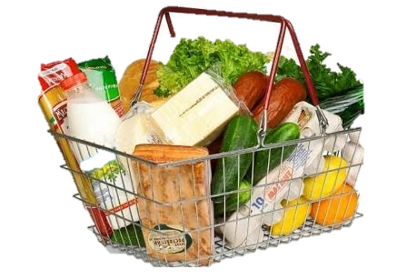
Динамика минимальных цен на основные
продукты питания по состоянию на 01.01.2025 г. и 01.01.2026 г.
№ п/п | Наименование товара | На 01.01.2025 г. | На 01.01.2026 г. | Рост цен, %
1 | Мука пшеничная (сорт высший), 1 кг | 52 | 57 | 110
2 | Крупа рисовая (сорт первый), 1 кг | 117 | 145 | 124
3 | Крупа гречневая (сорт первый), 1 кг | 64 | 95 | 148
4 | Макаронные изделия (сорт высший), 1 кг | 57 | 70 | 122
5 | Масло подсолнечное рафинированное, 1 кг | 158 | 174 | 110
6 | Сахар песок, 1 кг | 91 | 95 | 104
7 | Соль поваренная, 1 кг | 27 | 30 | 111
8 | Чай черный байховый, 1 кг | 790 | 835 | 106
9 | Говядина, 1 кг | 550 | 750 | 136
10 | Свинина, 1 кг | 550 | 650 | 118
11 | Мясо кур, 1 кг | 285 | 305 | 107
12 | Рыба мороженая, 1 кг | 196 | 280 | 143
13 | Хлеб белый из пшеничной муки, 1 кг | 95 | 120 | 126
14 | Хлеб черный ржаной, ржано-пшеничный, 1 кг | 110 | 115 | 105
15 | Молоко питьевое (м.д.ж. 2,5-4%), 1 кг | 102 | 126 | 124
16 | Масло сливочное (м.д.ж. 82,5%), 1 кг | 1110 | 1250 | 126
17 | Лук репчатый свежий, 1 кг | 46 | 52 | 113
18 | Капуста белокочанная свежая, 1 кг | 43 | 47 | 109
19 | Морковь столовая свежая, 1 кг | 98 | 114 | 116
20 | Яблоки свежие, 1 кг | 203 | 270 | 133
21 | Яйцо столовое 1 категории (С1), 1 десяток | 130 | 145 | 115
* - рост цен более 10 %
* - рост цен 20 % и более

Slide 19
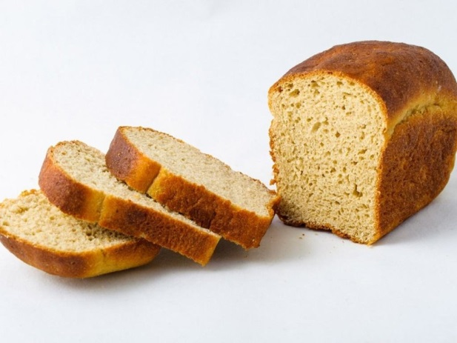
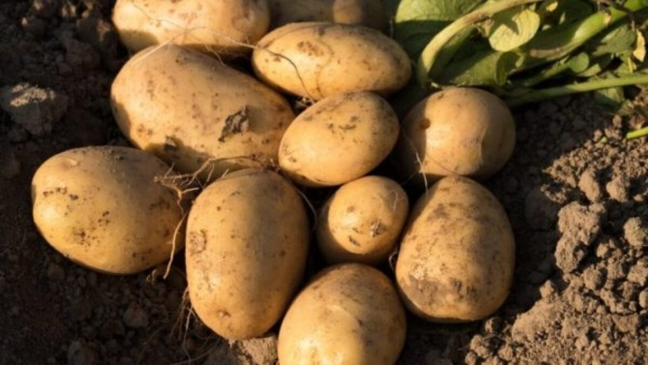
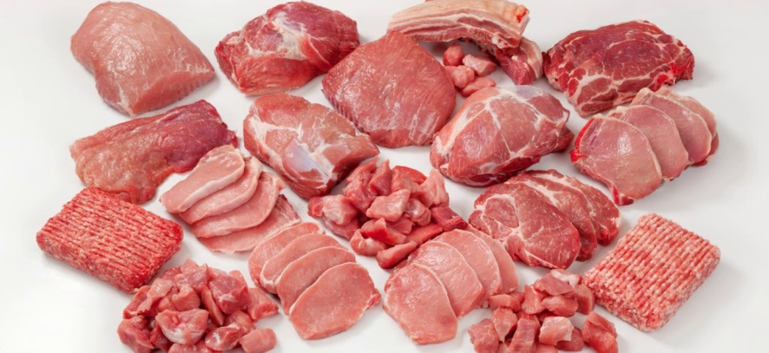
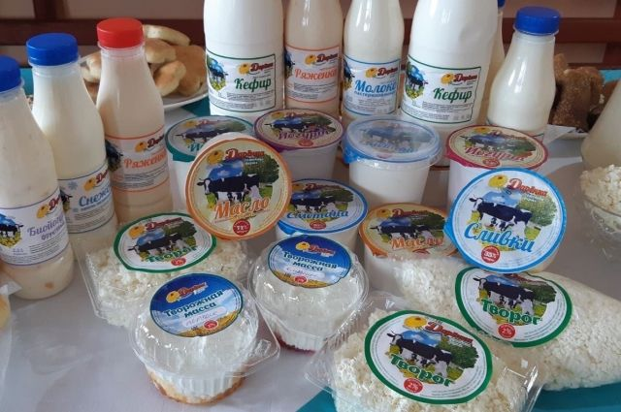

Обеспечение максимально прямого доступа
продуктов питания от производителей к потребителям
На территории Заларинского муниципального округа активно функционируют местные производители, обеспечивая население свежей продукцией. Производством хлеба и хлебо-булочных изделий занимаются ИП Непокрытов, ИП Бородавкин, ИП Мурадян, ИП Гриценко, ИП Яковлева, ИП Диканов, ИП Романова, ИП Теванян, и другие представители малого бизнеса.
ССПК «Татьяна» - осуществляет деятельность по выпуску молочной продукции.
В целом по району продукция местных товаропроизводителей реализуется через сеть более 50 собственных объектов торговли.
ПРОИЗВОДИТЕЛЬ
Потребители
Объекты социальной сферы

Slide 20
ОРГАНИЗАЦИЯ И ПРОВЕДЕНИЕ ЯРМАРОК в 2025г.
В рамках создания условий для реализации сельскохозяйственной продукции на территории Заларинского муниципального округа организовано проведение ярмарочной деятельности.
С целью привлечения индивидуальных предпринимателей, крестьянско-фермерских и личных подсобных хозяйств, осуществляющих производство продуктов питания, в 2025 году проведено 104 ярмарки «выходного дня» по реализации овощей, фруктов, зелени, ягод, рыбы и рыботоваров, молока и молочной продукции, мясопродуктов, колбасных изделий, хлеба и хлебобулочных изделий с участием: местных товаропроизводителей КФХ и ЛПХ Заларинского, Зиминского, Нукутского районов.
На территории Заларинского муниципального округа проводятся ярмарки «выходного дня» на 2-х ярмарочных площадках: по адресу р.п. Залари, ул. Ленина, 83, на территории ООО ПКФ «Саяны», еженедельно в субботу и воскресенье. Здесь организовано 69 мест для реализации продукции сельхозпроизводства.
На территории Тыретского МО – по адресу п. Тыреть, микр. Солерудник, 9 «Б» ярмарки организованы с марта 2015 года и проводятся по субботам. Ассортимент продукции соответствующий, - товары местных СХТП. Ранее в Тыретском МО неоднократно возникали проблемы с несанкционированной торговлей, поэтому именно в этом месте была организована ярмарка «Выходного дня» на 33 места.

Slide 21
ОРГАНИЗАЦИЯ И ПРОВЕДЕНИЕ ПРАЗДНИЧНЫХ ЯРМАРОК
«Широкая, Масленица»
«День России»
«День молодежи»
«День
защиты детей»
«На родине Маланина»
«Земля
спорта»
ярмарки
«Сенной
базар»
«День села»
д. Сорты
Сельско-
хозяйственная

Slide 22
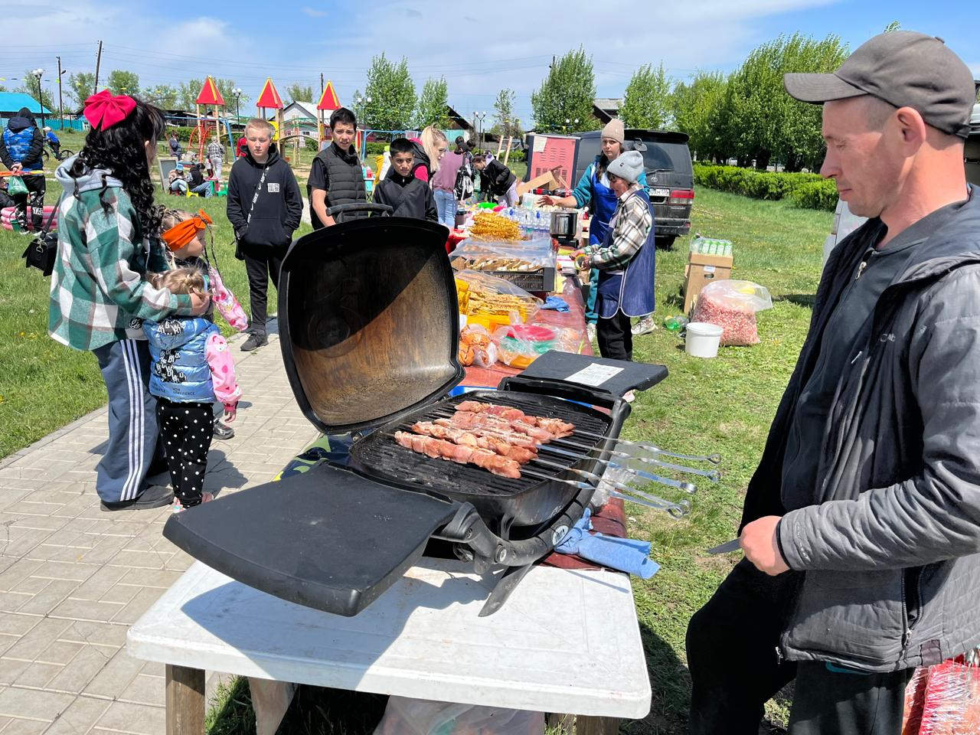
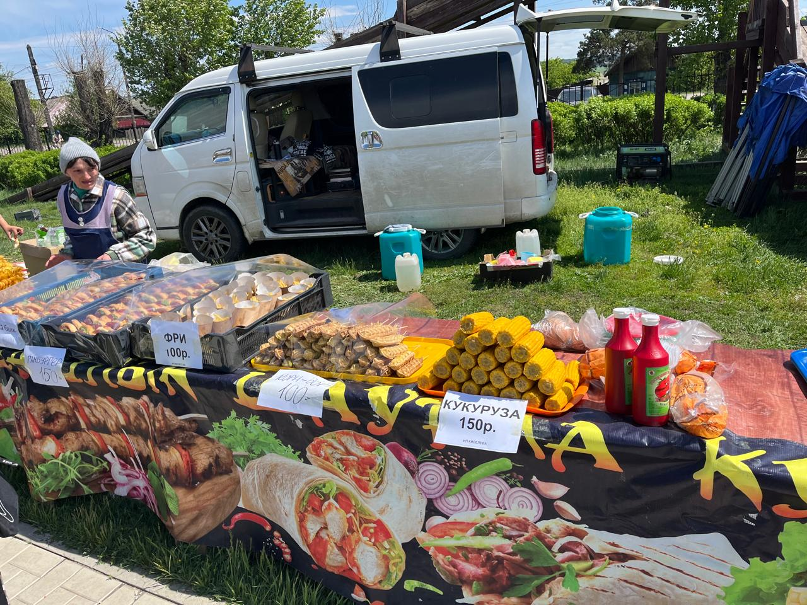
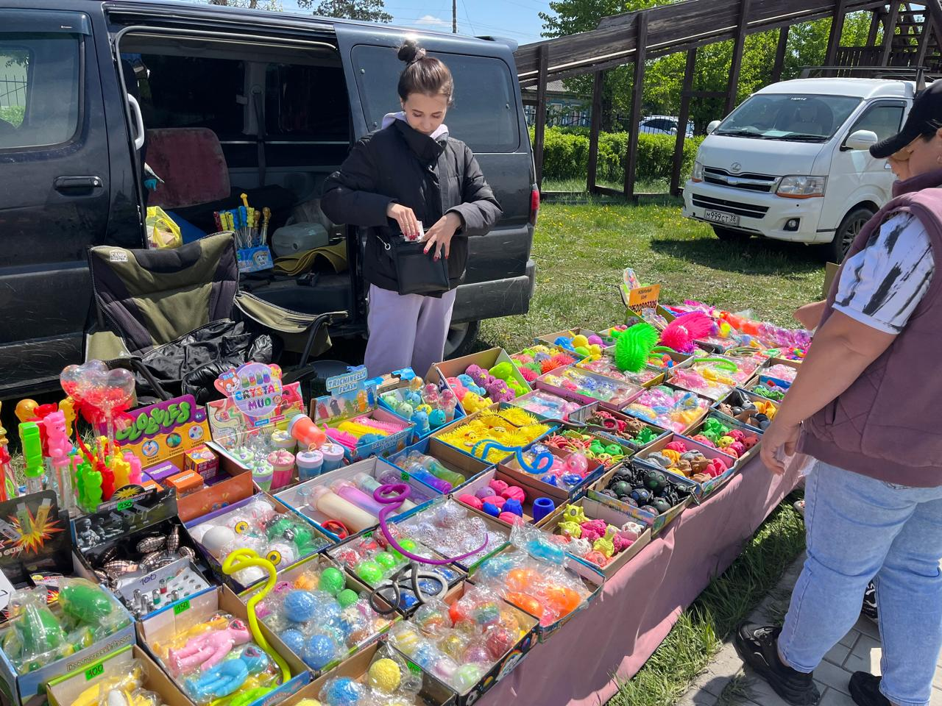
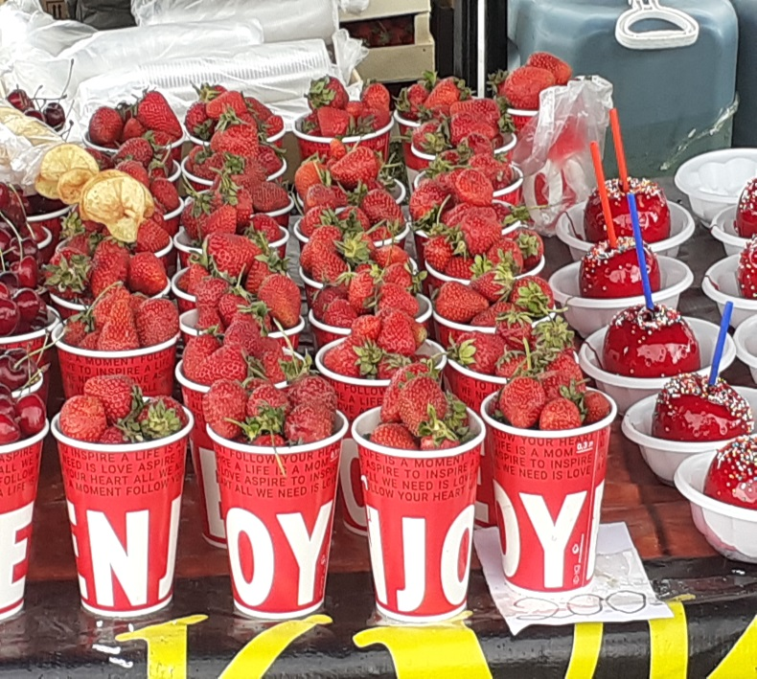
ПРОВЕДЕНИЕ ПРЗДНИЧНЫХ ЯРМАРОК

Slide 23
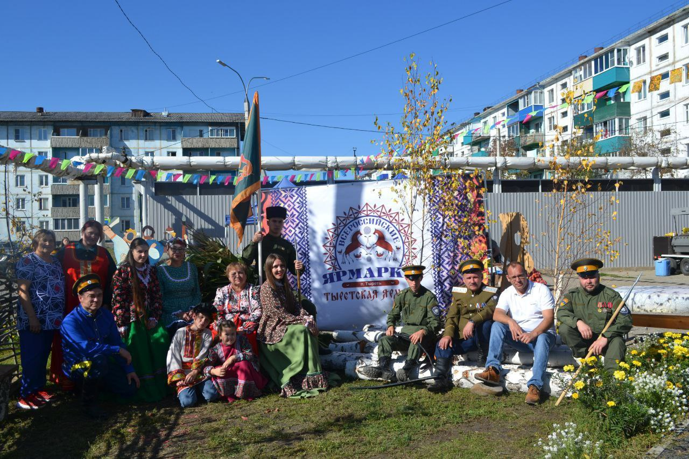
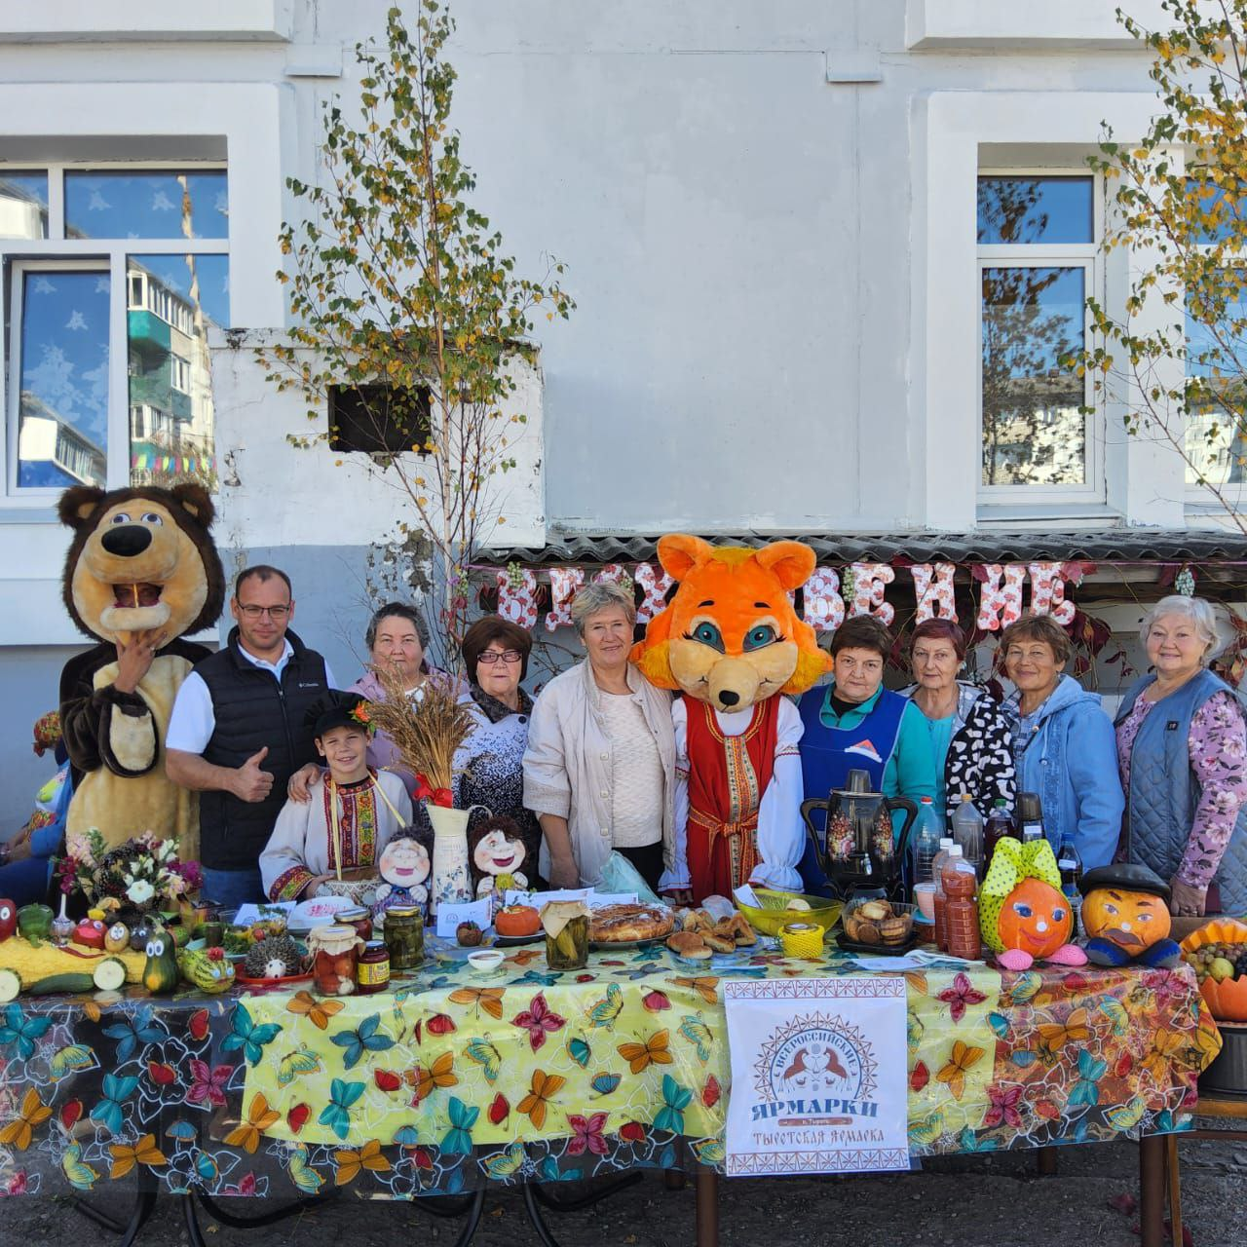
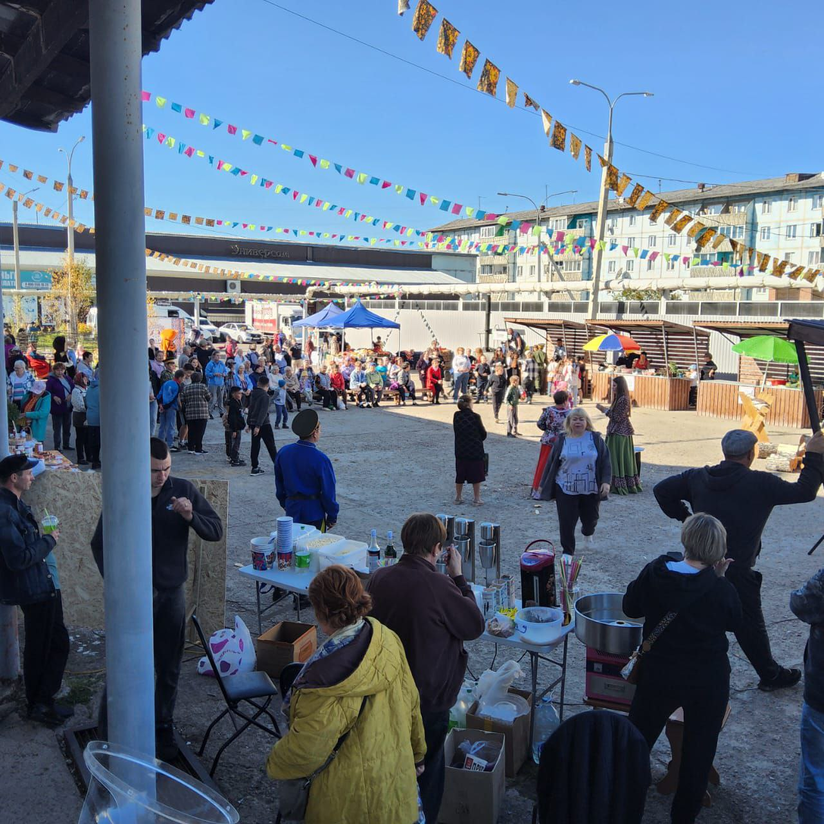
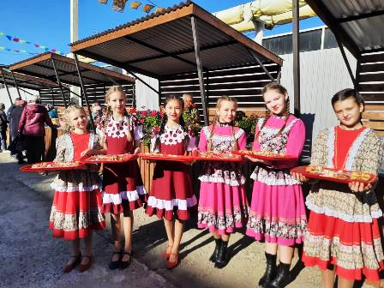
ЯРМАРКА ВЫХОДНОГО ДНЯ НА ТЕРРИТОРИИ ТЫРЕТСКОГО МО

Slide 24
Оборот розничной торговли в разрезе отдельных муниципальных образований Иркутской области на душу населения
за 2024-2025 гг., тыс.руб.
На 01.10.2024 г.
На 01.10.2025 г.

Slide 25
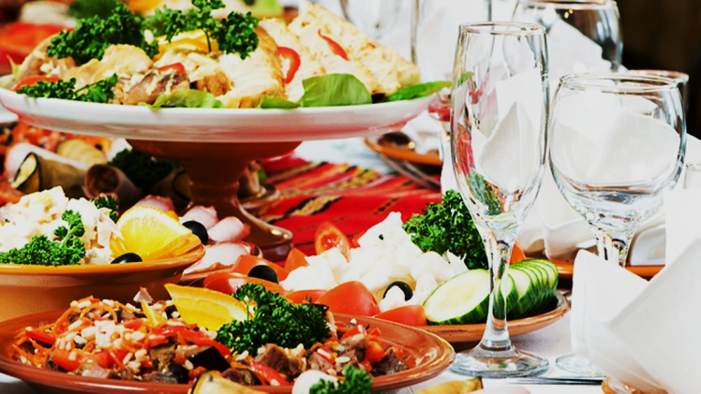
Услуги общественного питания
По состоянию на 01.01.2026 г.
на территории муниципального образования действует:
69 предприятий общественного питания
на 2775 посадочное место
Кафе 20 на 662 посадочных мест
Бары 8 на 89 посадочных мест
Столовые 36 на 1885 посадочных мест
Закусочные 4 на 15 посадочных мест
Рестораны 1 на 100 посадочных мест

Slide 26
Оборот общественного питания в разрезе отдельных
муниципальных образований Иркутской области
на душу населения за 2024-2025гг., тыс. руб.

Slide 27
Бытовое обслуживание
Потребительский рынок бытовых услуг достаточно разнообразен. По состоянию на 01.01.2026 г. на территории муниципального образования действует 69 предприятий оказывающих населению бытовые услуги. Из них по видам бытовых услуг:

Slide 28

ЦЕНООБРАЗОВАНИЕ
В целях повышения требований к качеству и доступности предоставления муниципальных услуг был разработан и утвержден административный регламент по предоставлению муниципальной услуги «Установление тарифов на услуги, предоставляемые муниципальными предприятиями и учреждениями» от 22.03.2013г. №209 постановлением МКУ «Администрация муниципального образования «Заларинский район».
В рамках регулирования тарифов для всех учреждений проводится анализ и экспертиза экономической обоснованности заявленных затрат, анализ технико-экономических показателей учреждений за предыдущий период.

Slide 29
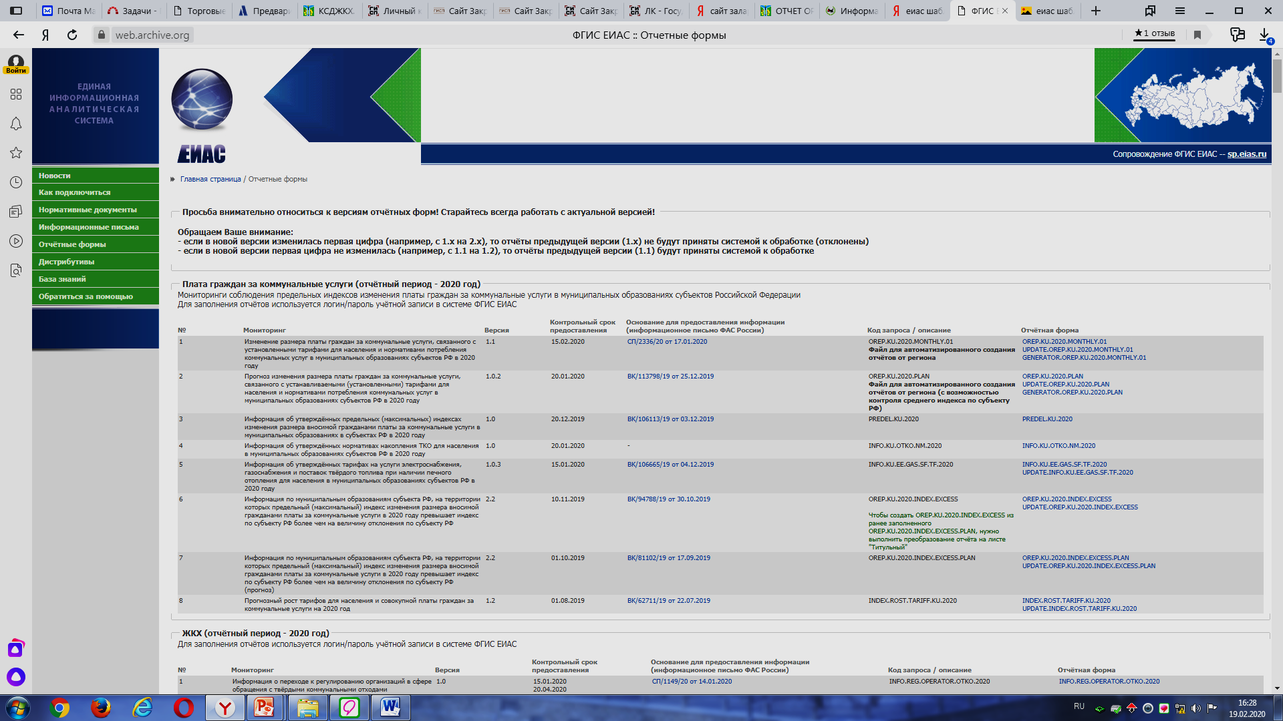
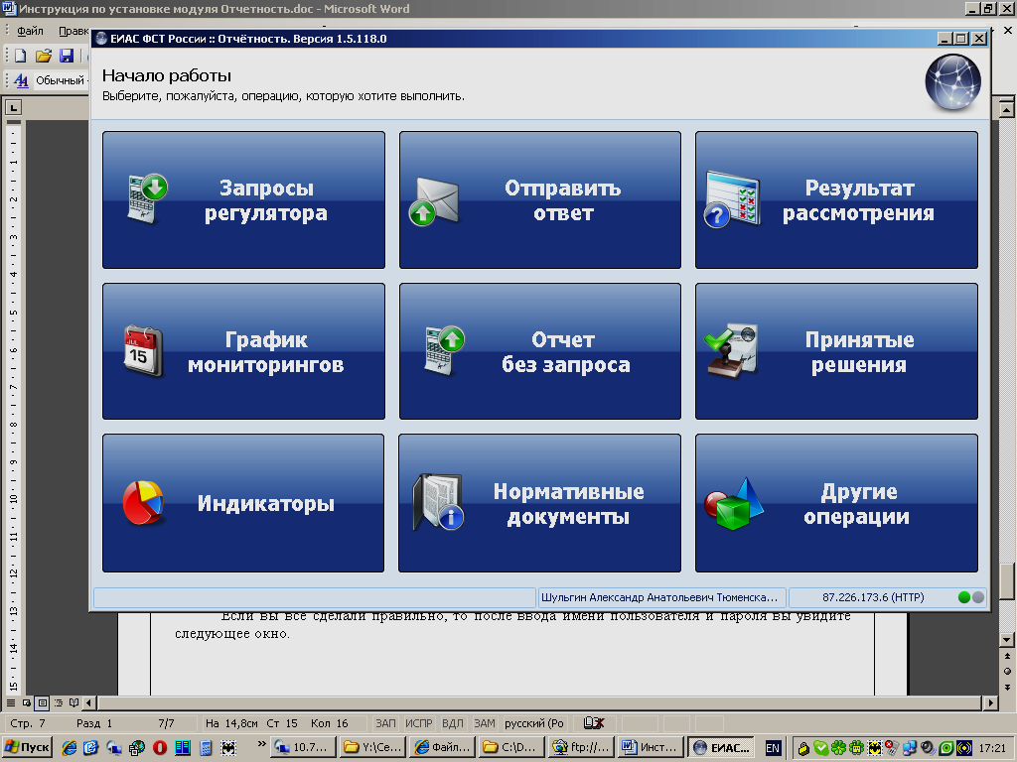
РАБОТА С ЕДИНОЙ ИНФОРМАЦИОННОЙ
АНАЛИТИЧЕСКОЙ СИСТЕМОЙ
Отделом ведется работа в Единой информационной аналитической системе по предоставлению шаблонов об объемах коммунальных услуг — это регулярная деятельность по заполнению и отправке строгих электронных форм (шаблонов) с данными о потреблении ресурсов (вода, тепло, свет).
Основные аспекты такой работы:
Обоснование тарифов, мониторинг деятельности ЖКХ, контроль за объемами оказанных услуг.
В 2025 г. представлено в службу по тарифам Иркутской области 140 шаблонов.

Slide 30
Стоимость услуг, предоставляемых согласно
гарантированному перечню услуг по погребению
На 1 февраля 2026 г. установлен размер стоимости услуг - 11614,36 руб. с учетом индексации 1,056
На 1 февраля 2025 г. установлено - 10998,44 руб. с учетом индексации 1,074
1 этап
2 этап
3 этап
4 этап
5 этап
Расчет стоимости услуг
Подготовка проекта ПНА
Согласование с отделениями Фонда пенсионного и социального страхования Российской Федерации
Результат согласования
Принятие НПА на первое число февраля каждого года

Slide 31

Защита прав потребителей
Деятельность отдела по выполнению мероприятий по защите прав потребителей осуществляется во исполнение:
    - ст. 44 Закона РФ № 2300-1 от 07.02.1992 «О защите прав потребителей»;
    - административного регламента предоставления муниципальной услуги «Рассмотрение жалоб потребителей и консультирование их по вопросам защиты прав потребителей», утвержденного постановлением администрации муниципального образования «Заларинский район» № 674 от 02.09.2013;
    - региональной программы по защите прав потребителей в Иркутской области на 2023-2025 годы, утвержденной распоряжением Правительства Иркутской области от 30 декабря 2022 года № 795-рп.
    - программы «Защита прав потребителей на территории муниципального образования «Заларинский район» на 2024-2026 годы» утвержденная постановлением главы администрации МО «Заларинский район» от 22.01.2024г. №57.

Slide 32
За 2025 год поступило 9 обращений граждан по вопросам их нарушенных прав, в том числе:

Slide 33
Количество поступивших обращений граждан по ЗПП за 2024-2025гг.

Slide 34
Месячник качества и безопасности пиротехнической продукции - в целях обеспечения безопасности услуг, оказываемых в сфере розничной торговли, предотвращения травматизма людей, связанного с использованием некачественной пиротехнической продукции.
Отделом потребительского рынка в 2025 году было организовано
проведение
месячников,
акций по вопросам
качества и
безопасности
услуг и товаров,
реализуемых
населению:
Месячник качества и безопасности мяса и иной продукции животного
происхождения –в целях обеспечения качества и безопасности мяса и
иной продукции животного происхождения, пресечения несанкционированной
торговли указанной продукцией.
Месячник защиты прав потребителей - в целях повышения качества и культуры
обслуживания населения в сфере торговли, общественного питания и бытового
обслуживания, содействия правовому просвещению граждан в области защиты
прав потребителей на территории района.
Месячник качества и безопасности ранних овощей и фруктов - в целях
обеспечения безопасности услуг, оказываемых в сфере розничной торговли,
предотвращения заболеваний (отравлений) людей, связанных с употреблением
некачественной продовольственной продукции в летний период».

Slide 35
ДЕЙСТВУЮЩИЕ ДОКУМЕНТЫ ПО СТОИМОСТИ ТВЕРДОГО ТОПЛИВА НА ТЕРРИТОРИИ ЗАЛАРИНСКОГО МУНИЦИПАЛЬНОГО ОКРУГА, УСТАНОВЛЕННЫЕ СЛУЖБОЙ ПО ТАРИФАМ ИРКУТСКОЙ ОБЛАСТИ
Приказ службы по тарифам Иркутской области от 5 декабря 2024 года № 79-348-спр «Об установлении предельной цены на топливо твердое (уголь каменный марки ДГ), реализуемое индивидуальным предпринимателем Кузнецовым Н.А. (ИНН 382501352510)» - об установлении и введении в действие с 11 декабря 2024 года на срок не менее одного года предельной цены на топливо твердое (уголь каменный марки ДГ),реализуемое индивидуальным предпринимателем Кузнецовым Н.А. гражданам, управляющим организациям, товариществам собственников жилья, жилищным, жилищно-строительным или иным специализированным потребительским кооперативам, созданным в целях удовлетворения потребностей граждан в жилье, в размере 3 151,25 руб. за одну тонну.
Приказ службы по тарифам Иркутской области от 25 марта 2024 года № 79-50-спр «Об установлении предельных максимальных цен на дрова, реализуемые потребителям индивидуальным предпринимателем Кузнецовым Н.А. (ИНН 382501352510)» - об установлении и введении в действие с 1 июля 2024 года на срок не менее одного года предельных максимальных цен на дрова, реализуемые индивидуальным предпринимателем Кузнецовым Н.А. гражданам, управляющим организациям, товариществам собственников жилья, жилищным, жилищно-строительным или иным специализированным потребительским кооперативам, созданным в целях удовлетворения потребностей граждан в жилье, в следующих размерах
1) 1 плотный кубический метр - 677,93 рубля;
2) 1 складочный кубический метр - 474,55 рубля.
В 2025 году осуществляли доставку твердого топлива для жителей Заларинского района ИП кузнецов Н.А., и ИП Яковлева
Для обеспечения компенсации затрат на приобретение твердого топлива для льготных категорий граждан, проживающих на территориях Заларинского муниципального округа, были заключены соглашения с поставщиками топлива на 2026 год.
ИП Кузнецов Н.А. заключил соглашения для территорий, подведомственных Бабагайской, Бажирской, Веренской, Владимирской, Моисеевской, Мойганской, Новочеремховской, Семеновской, Троицкой, Ханжиновской, Холмогойской, Черемшанской сельским администрациям, Тыретской поселковой администрацией и Заларинской.
ИП Яковлева Т.Г. заключила соглашение с Хор-Тагнинской сельской администрацией.

Slide 36
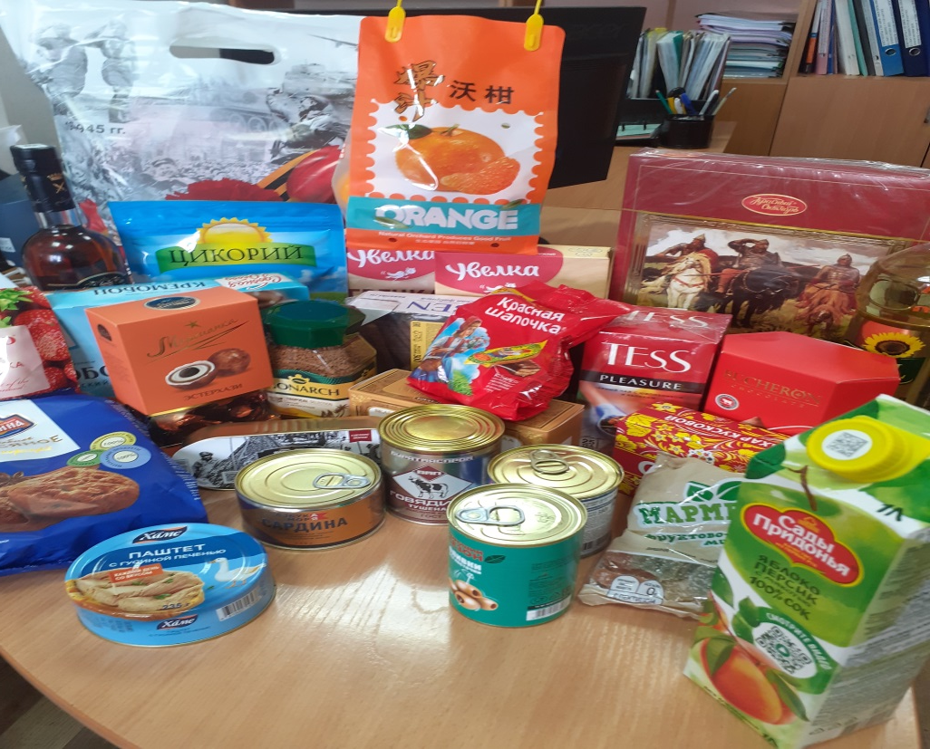
ИНДИВИДУАЛЬНЫЕ ПРЕДПРИНИМАТЕЛИ ПРИНЯЛИ УЧАСТИЕ ПОДГОТОВКЕ ПОДАРКОВ ДЛЯ ВЕТЕРАНОВ
К 9 МАЮ
ИП Татьяна Юрьевна Барабанова исполнила 10 желаний, Лилия Ильдеровна Крахалева, Екатерина Владимировна Ермак, Анатолий Петрович Непокрытов, Курбонов Мазхабшо, Тамара Владимировна Ситковская, Александра Сергеевна Евстафьева, Александр Бадмажапович Ильзутуев и другие

Slide 37
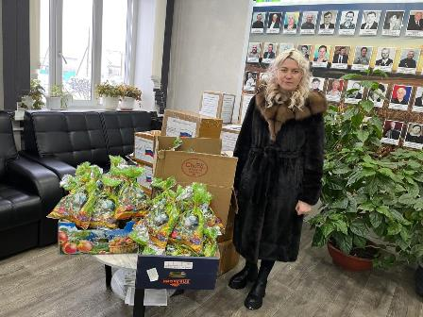
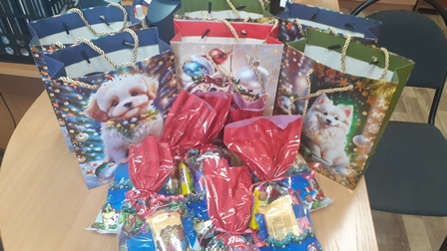
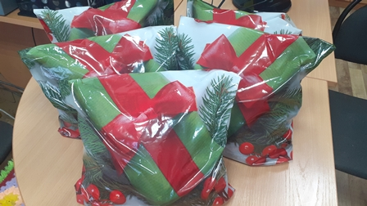
Предпринимателями было подготовлено 280 новогодних подарков для детей семей участников специальной военной операции

Slide 38
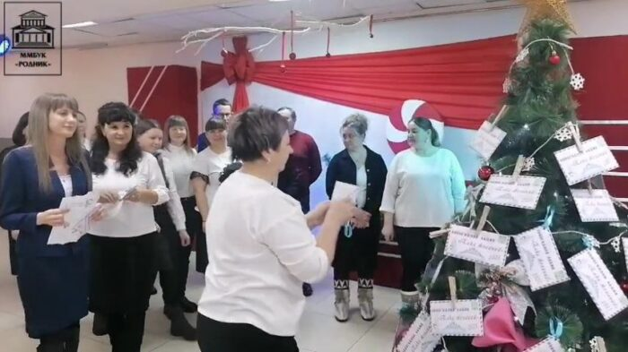
«Ёлка желаний – 2025»
27 индивидуальных предпринимателей и руководителей предприятий Заларинского муниципального округа приняли участие в благотворительной акции «Ёлка желаний – 2025», подарив новогодние подарки детям. Среди участников — Элисо Чубакова, Разия Мамцемлидзе, Сергей Лощаков, Кямал Сулейманов, Рахматуллох Атоев, Ольга Аверина, Екатерина Ермак, Евгений Резцов, Эрдэни Ульзутуев, Норжима Сайванова, Владимир Синчук, Лидия Бородавкина, Кнарик Теванян, Елена Саунина, Эхтибар Бадалов, Юрий Терлеев, Рифат Бекиров, Нелли Дьяченко, Сергей Перегудов, ген.директор ООО «ФАРМ ФЭМИЛИ» Анастасия Пристромова, Татьяна Иващенко, Татьяна Андреева, Тимур Хохрин, Анна Нефедьева, Екатерина Михайлова, Ваграм Саакян.

Slide 39
ОСНОВНЫЕ НАПРАВЛЕНИЯ ДЕЯТЕЛЬНОСТИ ОТДЕЛА В 2026 году
1. Продолжить работу по действующим направлениям в соответствии с основными задачами и функциями отдела.
2. Внести изменения и дополнения в схему размещения нестационарных торговых объектов на территории муниципального образования Заларинский район».
3. Исполнить действующую программу «Защита прав потребителей на территории муниципального образования «Заларинский район» на 2024-2026 годы».
4. Провести сверку наличия информации по дислокациям объектов потребительского рынка в сфере оказания услуг розничной торговли, общественного питания и бытового обслуживания населения по муниципальным образованиям.
5. Исполнение Плана мероприятий («Дорожной карты») по поддержке и развитию системы распространения печатной продукции с использованием нестационарных торговых объектов в Иркутской области на 2024-2026 годы.

Slide 40
БЛАГОДАРИМ
ЗА
ВНИМАНИЕ!

